Slide 1
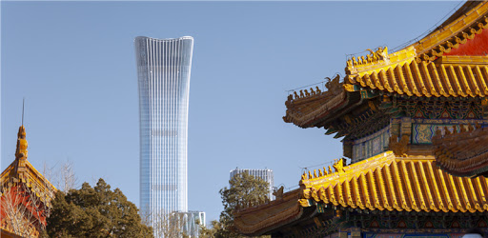
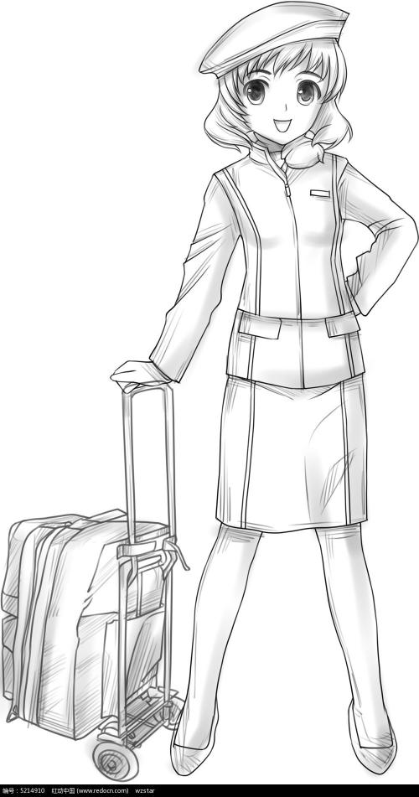
李丽在北京的12天
Lily's 12 days in Beijing
Day 11

Slide 2
下午好
Afternoon good

Slide 3
The content of Day11
1.Review 和 and，有 have，能 can
2.New words and expression
3.Music

Slide 4
Review
A:我 有 一个妹妹。
I have a younger sisiter
你有妹妹吗？
You have younger sisiter ？
B:我有3个/我没有。

Slide 5
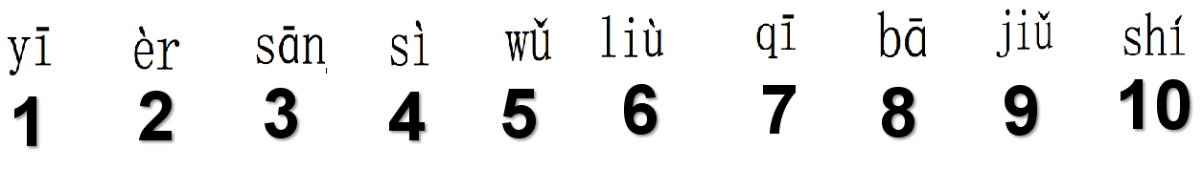
我 你 她/他
I you she he
有/没有
have don't have
个
苹果 香蕉 桔子
Apple banana orange
Try to make a sentence with 有

Slide 6
我和你
苹果和香蕉
我想吃炸鱼和薯条
fish chips

Slide 7
我能说中文。
can speak

Slide 8
A:你能和我看电影吗？
can see film ？
B:好的/当然/对不起
OK off course sorry

Slide 9
大家好，我是____,___岁。我是英国人,我的家
Everybody hello， I am ， years old. I am British My home
在威尔士。我有一个妹妹和一个姐姐。
is in I have a younger sister and a elder sister
我喜欢旅游。我有一个愿望，我想去长城。
I like travel . I have an wish , I want to goto the GreatWal.
你能和我去长城吗？
You can with me go to the Greadwall ?
self introduction

Slide 10
生词
New Words

Slide 11
adj 好+Verb nice,good,beautiful + Verb
好吃
好喝
好看
好听
好玩
好笑
eat
drink
see
listen
play
laugh
很好吃
很好喝
。。。
very
不好吃
不好喝
。。。
not

Slide 12
很/不
very / not
好吃
好喝
好看
好听
好玩
好笑
eat
drink
see
listen
play
laugh
这个汉堡______。
好莱坞电影_____。
我唱歌______。

Slide 13
我I 你you 他he 她she 老师teacher中国China
的 's Structural particles
我的my 你的your ..........老师的 teacher's ...........
我的朋友 ......

Slide 14
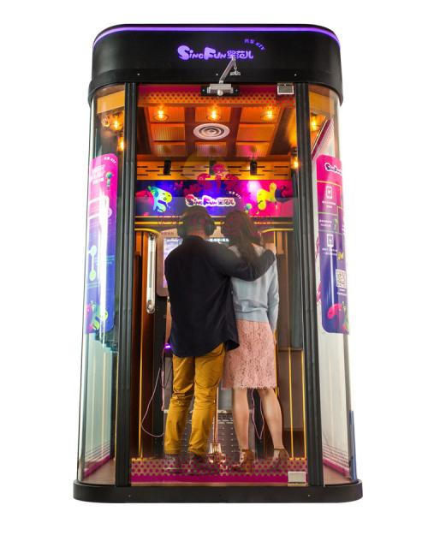
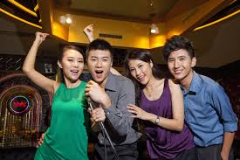

第11天 来吧，一起去K歌
Come on, go karaoke together

Slide 15
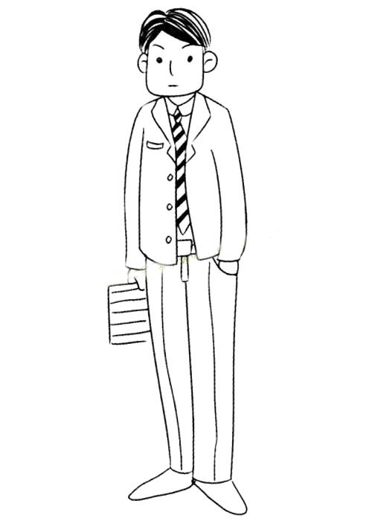
Z：来吧，一起去K歌。
come on together go karaoke
L：但 我 唱歌 不好听。
but I sing not well
Z：别担心，他们 都是 我的 好朋友。
do not worry they all are my good friends
L：好吧，我 也 想 认识 你的朋友。
all right I too want to know your friends
Lily & Zhuangzhuang

Slide 16
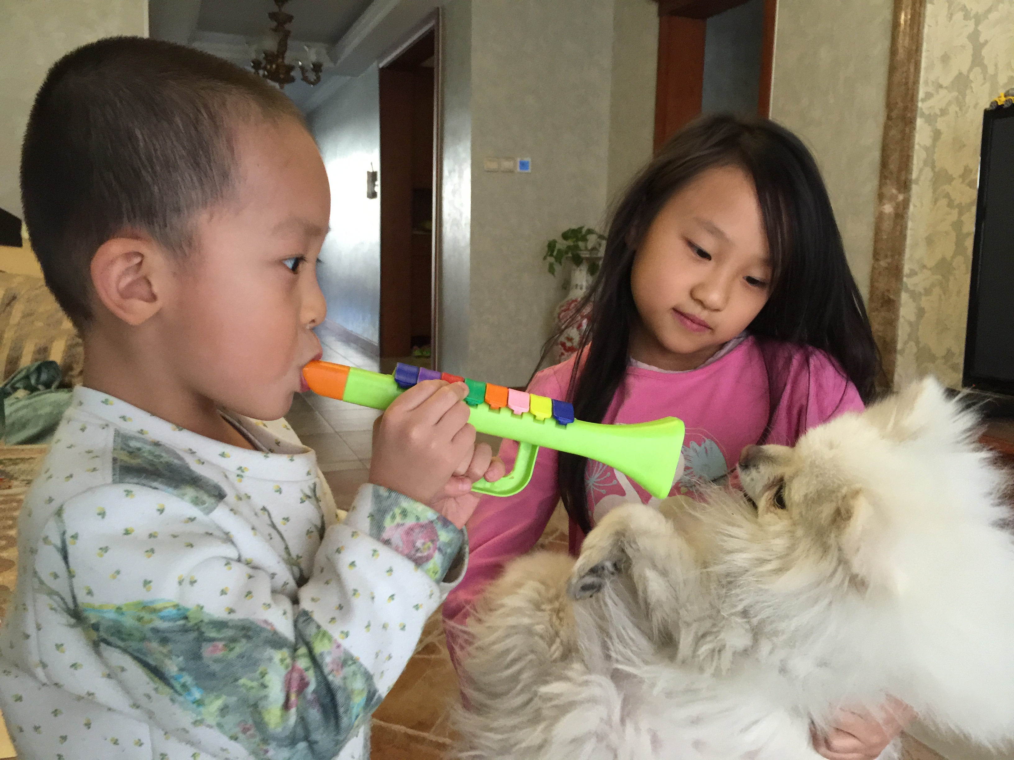
Know More About China
音乐
Music.

Slide 17
我喜欢音乐。
I like Music.
《梁祝》The Butterfly Lovers【Richard Clayderman China Tour】
https://www.youtube.com/watch?v=12q1nUjwjqg

Slide 18
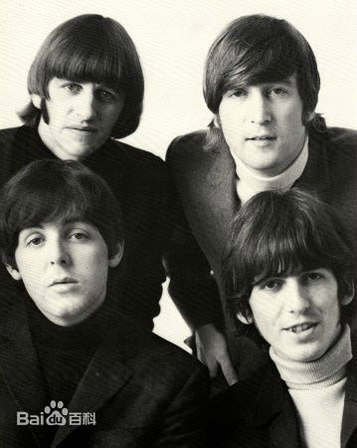

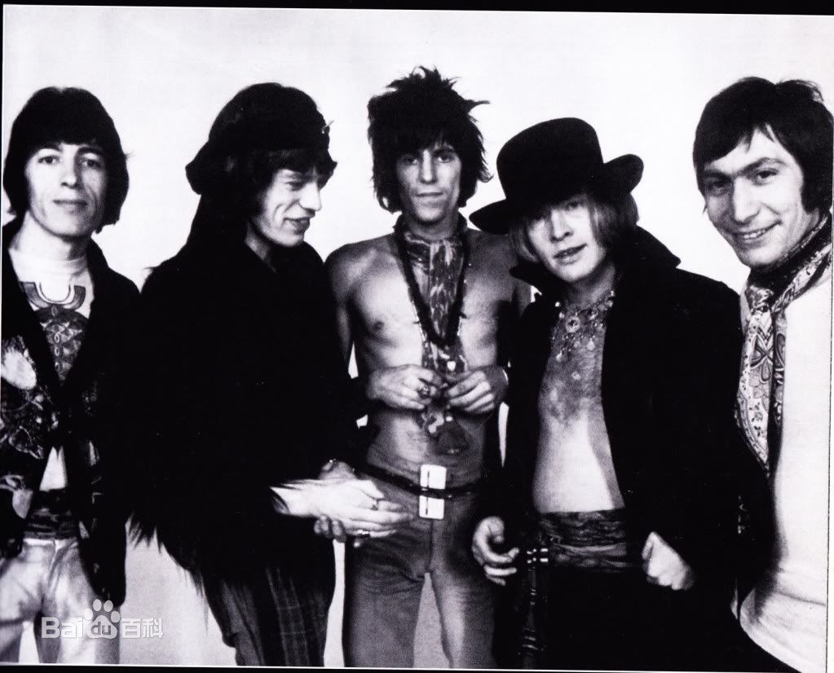
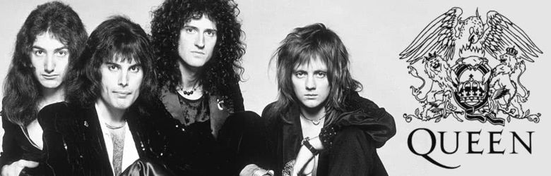
Notes:
U2,the rolling stones

Slide 19



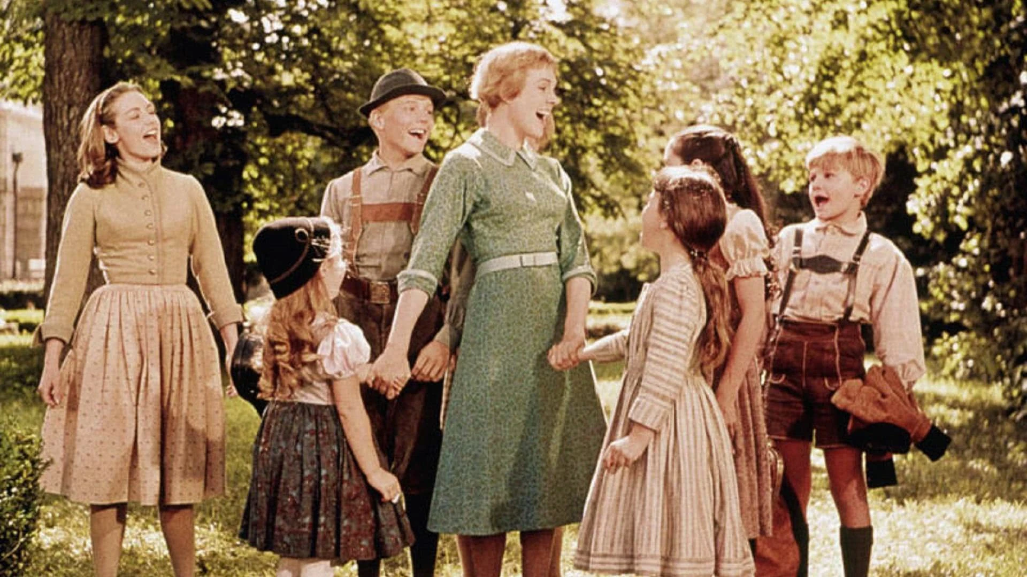
Shirley Jane Temple

Slide 20
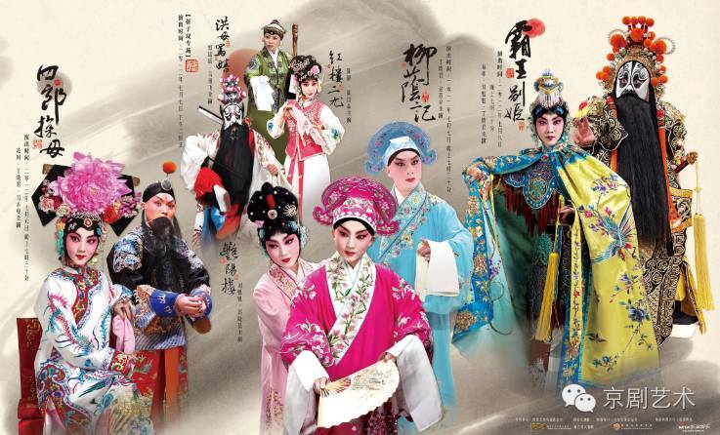
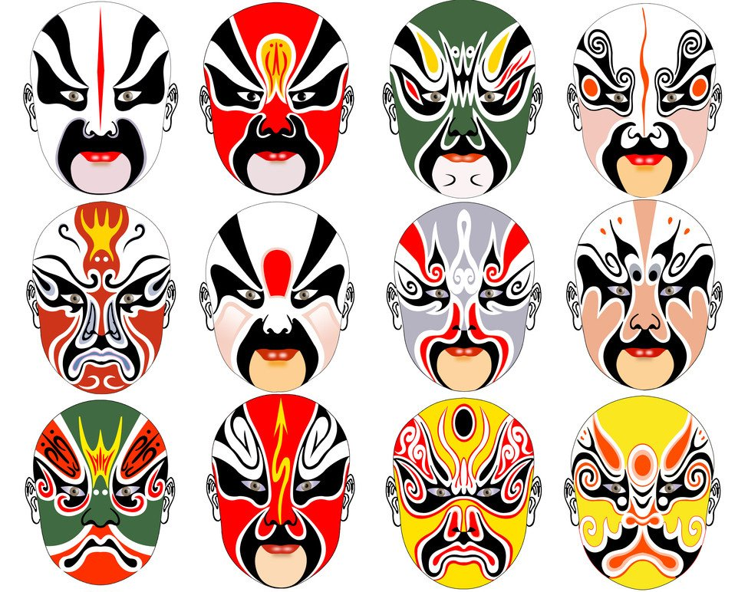
Peking opera 京剧
【ENG SUB】李胜素《贵妃醉酒》Drunken Concubine
https://www.youtube.com/watch?v=i2Q1sr-VJKc
Peking opera | An introduction (Hello China #13)
https://www.youtube.com/watch?v=PnMRIzpO4nU

Slide 21
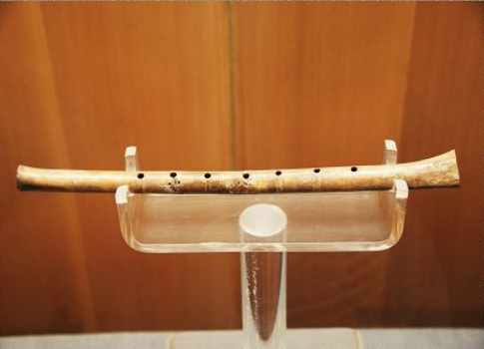
Jiahu Gudi,8700 years ago,
The ancient crane bone flute
the earliest playable instrument in the world

Slide 22
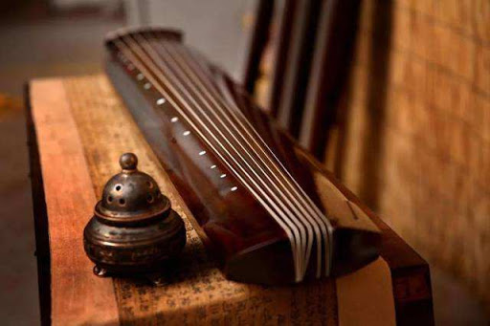
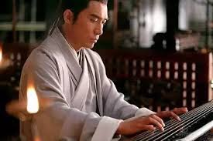
古琴
Guqin
一剪梅 Yi Jian Mei
https://www.youtube.com/watch?v=1Ptoxrr9XBA

Slide 23
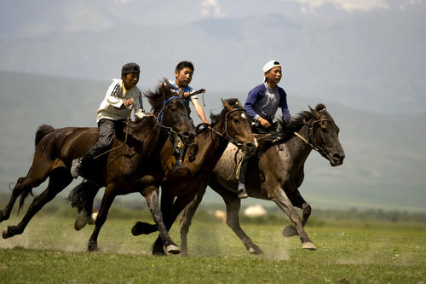
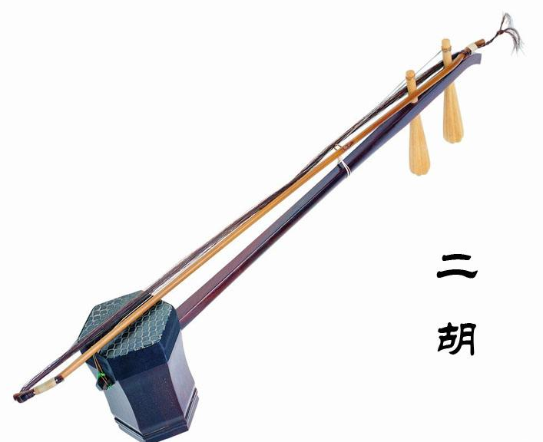
二胡
erhu
赛马
https://www.youtube.com/watch?v=jitJGaoGs-I
一剪梅 Yi Jian Mei
https://www.youtube.com/watch?v=ET3N4bYjX_g

Slide 24
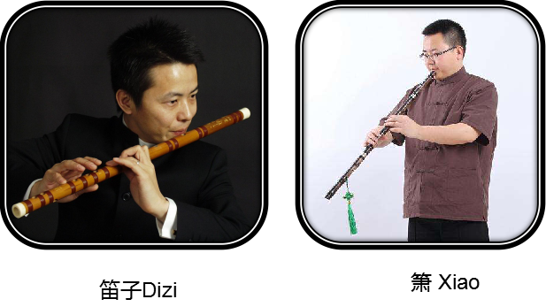
笛箫
Chinese bamboo flute
箫 绿野仙踪 Green Fields & Immortal Footprints https://www.youtube.com/watch?v=NepQ_KUNICA&t=65s

Slide 25
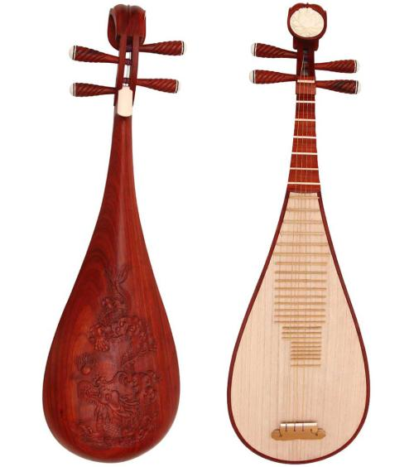
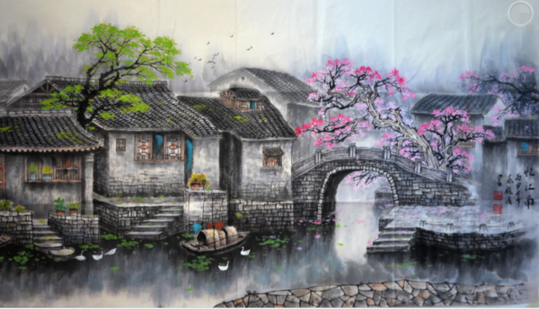
琵琶
Pipa
忆江南 Recalling the South of the Yangtze River
https://www.youtube.com/watch?v=jtWk50I95ic

Slide 26
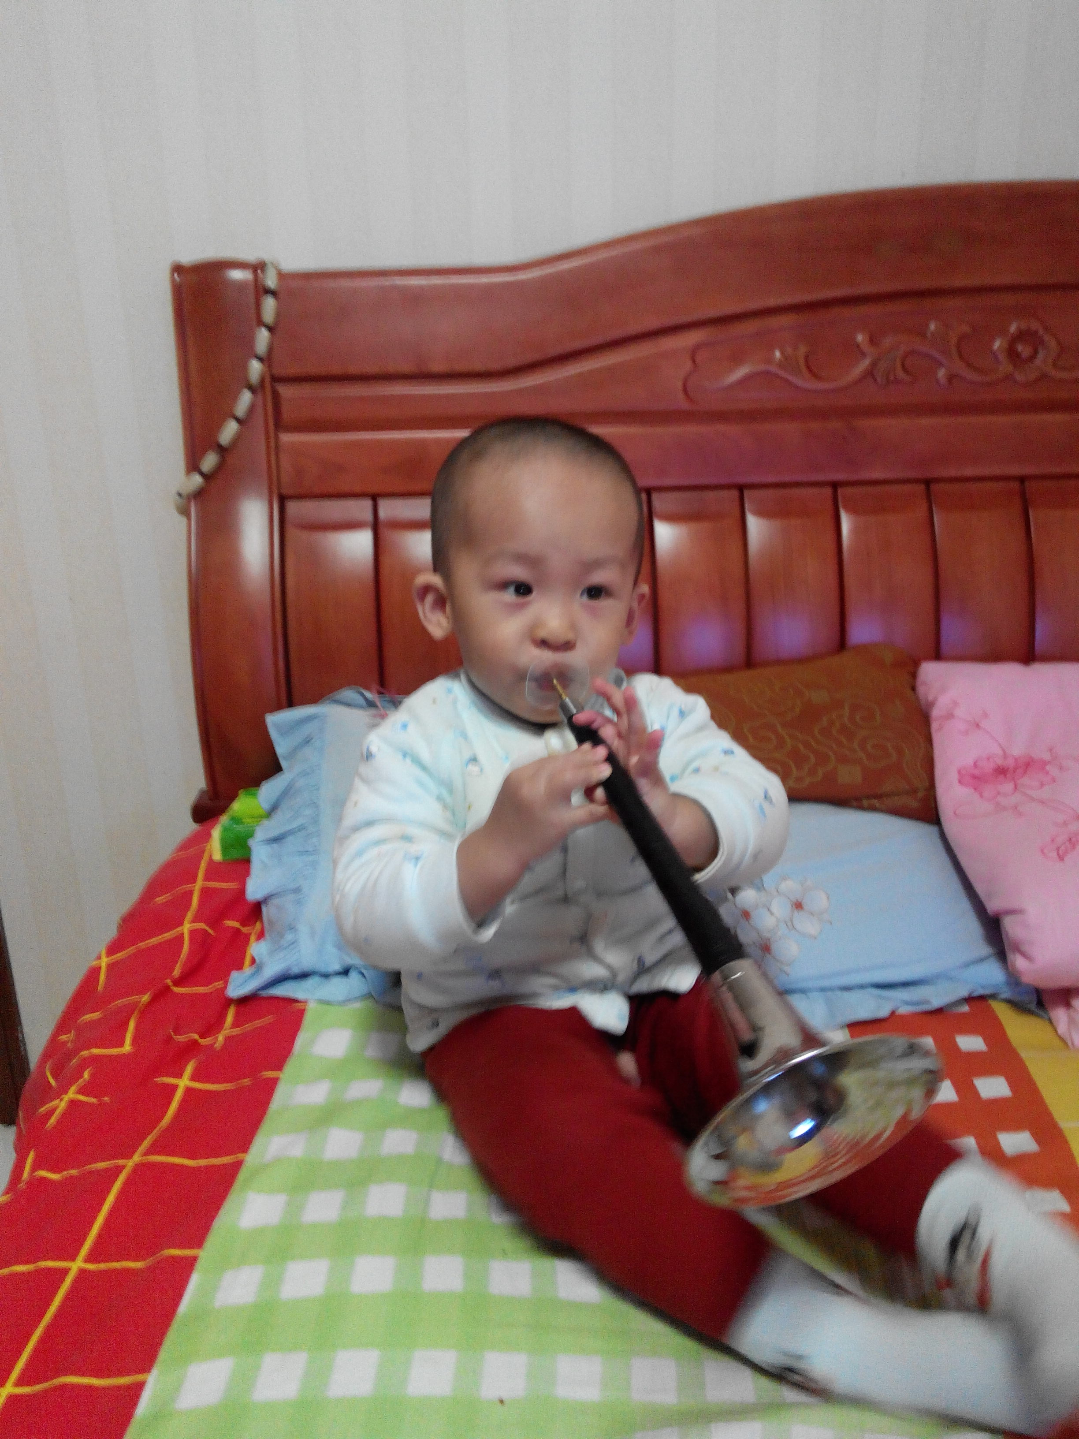
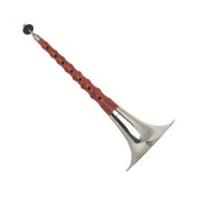
唢呐
Suona Horn
百鸟朝凤 A Hundred Birds Paying Homage to the Phoenix
https://www.youtube.com/watch?v=ekqyC1CyfuI

Slide 27
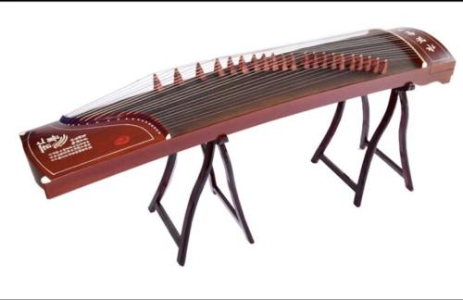
古筝
Guzheng
See You Again Zither/Guzheng Cover 古筝https://www.youtube.com/watch?v=62Y7BXIuX6Y

Slide 28
玩音乐！ play music!

Slide 29
谢谢 再见

